Slide 1
Дипломная работа тема: «Разработка информационного приложение для складского учёта сервисного центра»
МИНИСТЕРСТВО ОБРАЗОВАНИЯ ОМСКОЙ ОБЛАСТИ
бюджетное профессиональное образовательное учреждение Омской области
«ОМСКИЙ АВТОТРАНСПОРТНЫЙ КОЛЛЕДЖ»
(БПОУ «Омский АТК»)
Студент дипломник: Абдрахманов Ж.З.
Руководитель дипломного проекта: Акинчиц Т.А.

Slide 2
Цель: разработка информационного приложения для складского учета сервисного центра.
Задачи:
провести исследование существующих аналогов,
написать техническое задание,
разработать интерфейс приложения,
выявить программы, на которых будет разрабатываться приложение,
разработать базу данных,
провести тестирование программы.

Slide 3
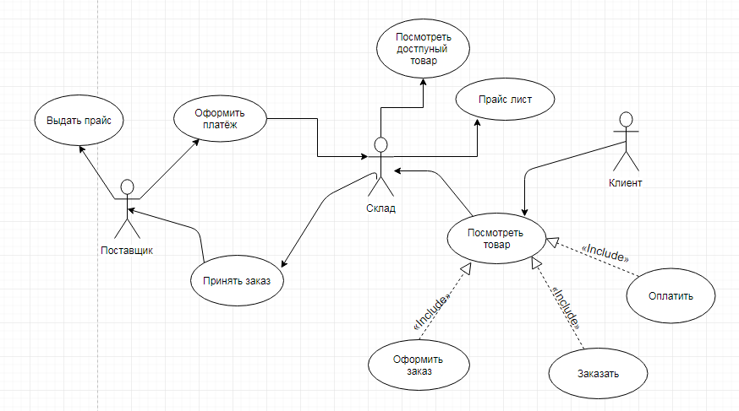
Проектирование системы

Slide 4
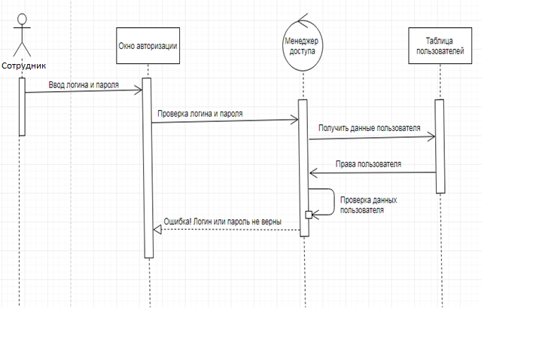
Проектирование системы

Slide 5
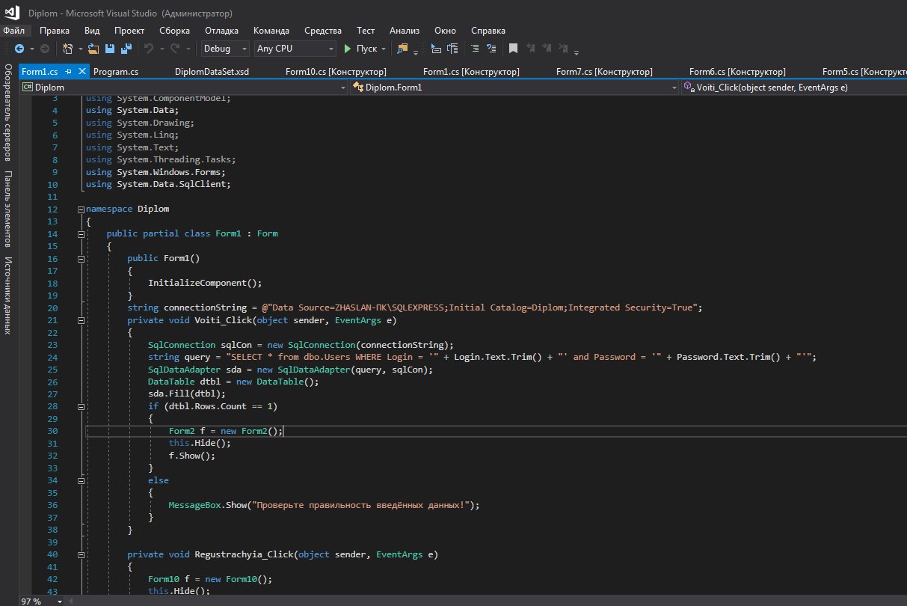
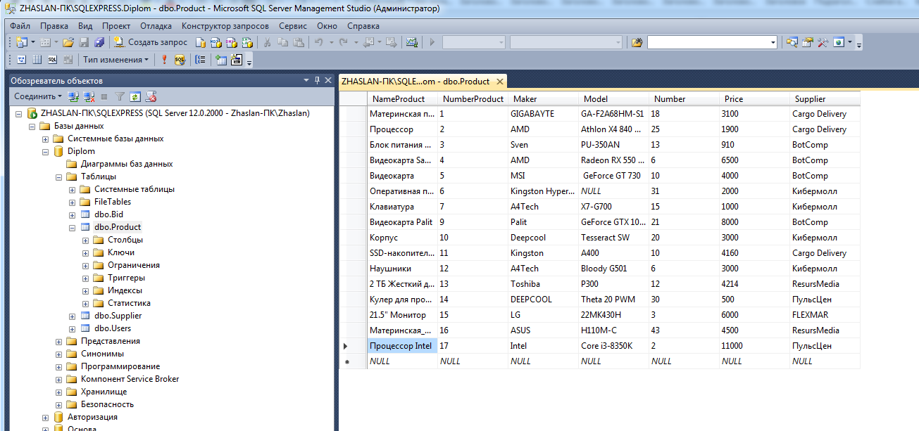
Инструменты для создания
Для создания приложения использовали среду разработки Microsoft Visual Studio, язык программирования C#, базу данных SQL Server.

Slide 6
Преимущества программы
Программа приводит к повышению производительности труда. Это объясняется тем, что применение специализированной программы для осуществления складского учета позволяет:
уменьшить время на обработку информации,
увеличить используемый объем информации,
устранить трудоемкие и долговременные операции.

Slide 7
Требования к эксплуатации
Процессор | Intel Core i3 2100 | 5000 руб
Материнская плата | ASUS M4A78 | 3000 руб
Оперативная память | DDR2 2Gb | 1500 руб
Видеокарта | ZOTAC GeForce 9600 GT | 3000 руб
Жесткий диск | Transcend TS160GSJ25M | 2000 руб
Монитор | Samsung SyncMaster 943 | 5500 руб
Мышка | Media-teht USB | 200 руб
DVD-привод | Nec 3540A DVD±RW+CD/RW White | 1500 руб
Клавиатура | defender USB. | 300 руб
Итого: |  | 22000 руб

Slide 8
Демонстрация продукта

Slide 9
Заключение
В дипломном проекте проделана работа по созданию программы для складского учёта сервисного центра.
Цель, поставленная в начале работы достигнута. Программу, считаю завершенной, полученный проект удовлетворяет всем требованиям, поставленным на этапе постановки задачи.

Slide 10
Спасибо за внимание

